Slide 1
BUSINESS INTELLIGENCE · PRIMERA EVALUACIÓN (C1)
Respaldo documental del PME 2024 en La Cisterna
Qué pedir primero a cada colegio, y por qué
Grupo 03 · 29 de septiembre de 2026
Notes:
Apertura (30 s). Presentar el tema con una frase: analizamos los planes de mejoramiento educativo (PME) de 2024 de los colegios de La Cisterna para decidir qué respaldo documental pedir primero. Adelantar el mensaje central: el análisis ordena una cola de revisión; no mide malgasto.

Slide 2
PUNTO DE PARTIDA
La decisión: qué respaldo del PME pedir primero
¿Cómo se distribuye la proporción de acciones PME 2024 con estimación de $0 o sin implementación declarada completa entre los establecimientos y dimensiones de La Cisterna, y qué casos conviene priorizar para solicitar respaldo documental?
Decisión
Usuarios
Alcance
Qué respaldo del PME solicitar primero a cada colegio.
Equipos directivos, sostenedores y equipo investigador.
767 acciones de 46 colegios; importes en CLP nominales.
La Cisterna · PME 2024 · Grupo 03 · C1
2 / 19
Notes:
Leer la pregunta completa y explicar que es descriptiva: mide cuánto y dónde, no por qué. Cambió respecto de W1 porque la pregunta original pedía comprobar el uso de recursos y faltan rendiciones y pagos. Pasamos de la línea A (rendiciones y PAS) a la línea B (PME y Agencia) por ajuste entre pregunta y datos. Alcance: PME solo 2024; 46 de los 59 colegios del censo 2024 tienen acciones.

Slide 3
DATOS
Seis fuentes públicas, una fila significa cosas distintas
Base del KPI
Directorio Mineduc
ChileCompra
PME 2024
Una fila: un colegio en un año
Una fila: un ítem de una orden de compra
Una fila: una acción declarada
238 filas; censo 60/60/59/59
1.034 OC; 637 con un colegio
767 acciones de 46 colegios
SIMCE
IDPS
PAS Supereduc
Una fila: colegio, año, grado y área
Una fila: colegio, año, grado e indicador
Una fila: un proceso sancionatorio
504 puntajes por área
936 filas, 2023 a 2025
110 procesos, 2022 a 2025
Se unen por RBD y año, pero agregadas antes de unir: unir fila a fila multiplicaría filas y montos.
La Cisterna · PME 2024 · Grupo 03 · C1
3 / 19
Notes:
Lo primero que hay que saber de cada fuente es qué representa una fila, porque eso decide qué se puede calcular. Solo el PME entra en el KPI; las otras cinco dan contexto y ninguna acredita gasto. Una OC no es un pago, una estimación PME no es un gasto ejecutado y una multa PAS no equivale a malgasto. RBD es el Rol Base de Datos, la llave que identifica a cada establecimiento.

Slide 4
MÉTODO
Del problema de decisión a la lista de respaldo
Paso 1
Paso 2
Paso 3
Paso 4
Load
Profile
Explore
Clean / Impute
Cargar 6 fuentes como texto y verificar sus huellas
Definir qué representa cada fila y sus llaves
Ver colas de importes y vacíos ocultos
Convertir tipos; 0 filas eliminadas; sin imputar
Paso 5
Paso 6
Paso 7
Paso 8
Transform
Validate
Explore again
Respuesta
KPI por acción, colegio y dimensión
18 controles automáticos
Distribuciones, faltantes, extremos y correlaciones
Umbrales y lista de respaldo a solicitar
El proceso es iterativo: si el EDA final revela un problema, se vuelve a limpiar y a validar.
La Cisterna · PME 2024 · Grupo 03 · C1
4 / 19
Notes:
Seguimos el ciclo del curso: Load, Profile, Explore, Clean, Impute, Transform, Validate y Explore again. La idea central: el EDA que se interpreta debe hacerse sobre la versión más válida de los datos, no sobre los archivos tal como llegaron. Por eso el diagnóstico inicial (paso 3) solo orienta las reglas de limpieza y las conclusiones vienen del paso 7. El diagrama completo con el porqué de cada paso está en el anexo.

Slide 5
INDICADOR
KPI: acciones con $0 o sin implementación completa
KPI = 100 × acciones con Z o N ÷ acciones observadas
298
149
78
369
+
−
=
no completas (N)
con estimación $0 (Z)
con ambas, contadas una vez
de 767 acciones: 48,1 %
Z: estimación total igual a $0. N: no se declara implementación completa (incluye avances de 1 a 99 %). Sirve para priorizar el respaldo; no mide malgasto.
La Cisterna · PME 2024 · Grupo 03 · C1
5 / 19
Notes:
El KPI es el porcentaje de acciones PME 2024 de un colegio o dimensión que tienen estimación de $0 o no declaran implementación completa. Una acción con ambas condiciones cuenta una vez: 298 más 149 menos 78 da 369 de 767, es decir 48,1 por ciento. Ejemplos: el RBD 9771 tiene 32 de 32 acciones con señal (100 por ciento); el RBD 25265 tiene 0 de 27. Un colegio sin acciones no tiene KPI: no se le asigna 0. Por qué este KPI y no la cobertura de fuentes: porque conecta una señal observable con una decisión concreta, qué documento pedir.

Slide 6
CALIDAD DE DATOS
Limpieza: qué se hizo y qué no se hizo
0
0
21–33×
filas eliminadas
valores imputados
sobreestimación al sumar la OC por ítem
de 3.589 filas, con balance antes y después
Ausente no es cero: se conserva como ausente
Años 2022 a 2024; ahora se cuenta una vez por código
También: 26 vacíos escondidos como texto (16 en IDPS y 10 en SIMCE), códigos IDPS homologados en 2025 y extremos marcados, no borrados.
La Cisterna · PME 2024 · Grupo 03 · C1
6 / 19
Notes:
La limpieza no eliminó ninguna fila ni inventó ningún valor: los problemas eran de representación, tipo y granularidad. Lo más importante: el archivo de compras repite el total de la orden en cada ítem; sumar por ítem sobreestima entre 21 y 33 veces en 2022 a 2024. Repetir el total no prueba compras duplicadas, es cómo el archivo registra cada orden. Hay 18 controles automáticos que detienen el notebook si se rompen: llaves únicas, filas e importes conservados, KPI entre 0 y 100.

Slide 7
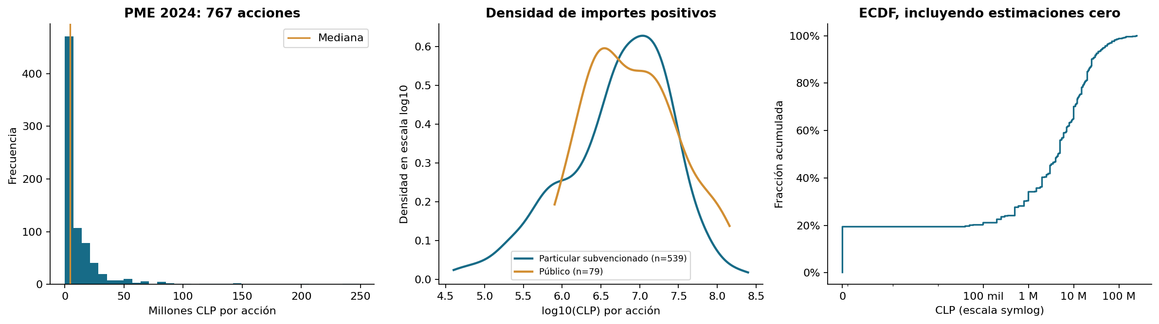
DISTRIBUCIONES
Importes PME: asimétricos, con cola larga
$11,7 M
$4,6 M
53,1 %
149
media por acción
mediana por acción
del total en el 10 % superior
acciones con $0 (19,4 %)
La Cisterna · PME 2024 · Grupo 03 · C1
7 / 19
Notes:
El histograma muestra una cola muy larga; la densidad se calcula sobre el logaritmo de los importes positivos porque el suavizado no modela bien la masa de ceros; la ECDF muestra que alrededor de una quinta parte de las acciones tiene estimación cero. La media es 11,7 millones y la mediana 4,6 millones: la media no representa a la acción típica. Por eso usamos mediana, IQR y MAD junto a media y desviación estándar. Los 57 valores extremos por regla IQR se marcan y se conservan: sin ellos el KPI pasa de 48,1 a 50,6 por ciento.

Slide 8
RESULTADO POR DIMENSIÓN
KPI por dimensión: casi parejo, salvo Recursos
Gestión Pedagógica
50,2 %
119 de 237 acciones
Liderazgo
49,7 %
79 de 159 acciones
Convivencia Escolar
49,2 %
96 de 195 acciones
Gestión de Recursos
42,6 %
75 de 176 acciones
Gestión de Recursos tiene la mediana más alta ($11,8 M) y el KPI más bajo. Que una dimensión sea más cara no demuestra ineficiencia.
La Cisterna · PME 2024 · Grupo 03 · C1
8 / 19
Notes:
Las cuatro dimensiones usan las mismas 767 acciones. Gestión Pedagógica lidera con 50,2 por ciento (119 de 237); Gestión de Recursos es la más baja con 42,6 por ciento, aunque su mediana de estimación es la más alta, 11,8 millones. Las tasas se ponderan por acción; una media simple de tasas por colegio respondería otra pregunta. Las dimensiones clasifican el propósito de la acción, no una cuenta contable.

Slide 9
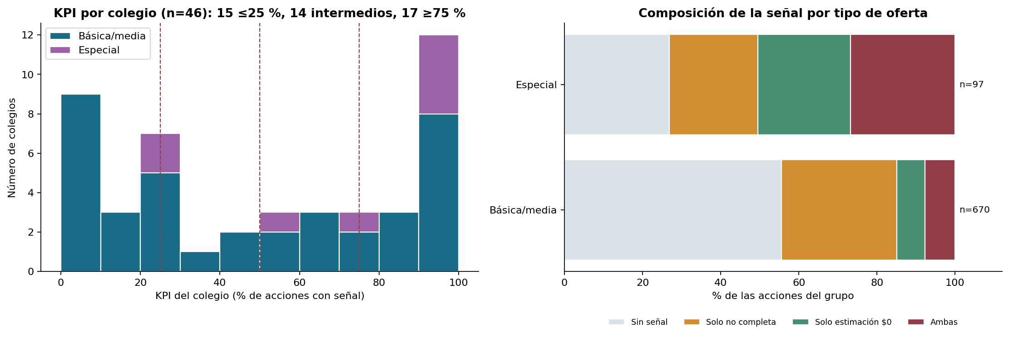
RESULTADO POR COLEGIO
KPI por colegio: bimodal, con 24 sobre el umbral
15 colegios con 25 % o menos, 14 intermedios y 17 con 75 % o más. Con el umbral de 50 % entran 24 de 46.
La Cisterna · PME 2024 · Grupo 03 · C1
9 / 19
Notes:
La distribución del KPI entre los 46 colegios es bimodal: muchos colegios declaran casi todo completo y con estimación, o casi nada. Hay 10 colegios con 100 por ciento y 6 con 0. A la derecha se ve de qué está hecha la señal en escuelas especiales frente a básica y media. Por eso los umbrales 25, 50 y 75 por ciento cambian la lista de forma gradual: 31, 24 y 17 colegios.

Slide 10
CÓMO LEER EL 48,1 %
Detrás del KPI: la definición pesa
63 %
50,5 %
19,6 %
de las acciones no completas están en avance de 75 a 99 %
de las acciones de escuelas especiales tienen $0, frente a 14,9 % en básica y media
es el KPI con la definición estricta: $0 o no efectuada (0 %)
La Cisterna · PME 2024 · Grupo 03 · C1
10 / 19
Notes:
Este es el punto más frágil y conviene decirlo antes de que lo pregunten. De las 298 acciones no completas, 189 están en avance de 75 a 99 por ciento y solo 5 declaran no efectuada. Por eso, con la definición estricta, el KPI baja de 48,1 a 19,6 por ciento. Además el cero se concentra en las escuelas especiales: 50,5 por ciento de sus acciones, frente a 14,9 en básica y media; sin ellas el KPI global es 44,5. Es una hipótesis sobre su financiamiento, no evidencia de irregularidad.

Slide 11
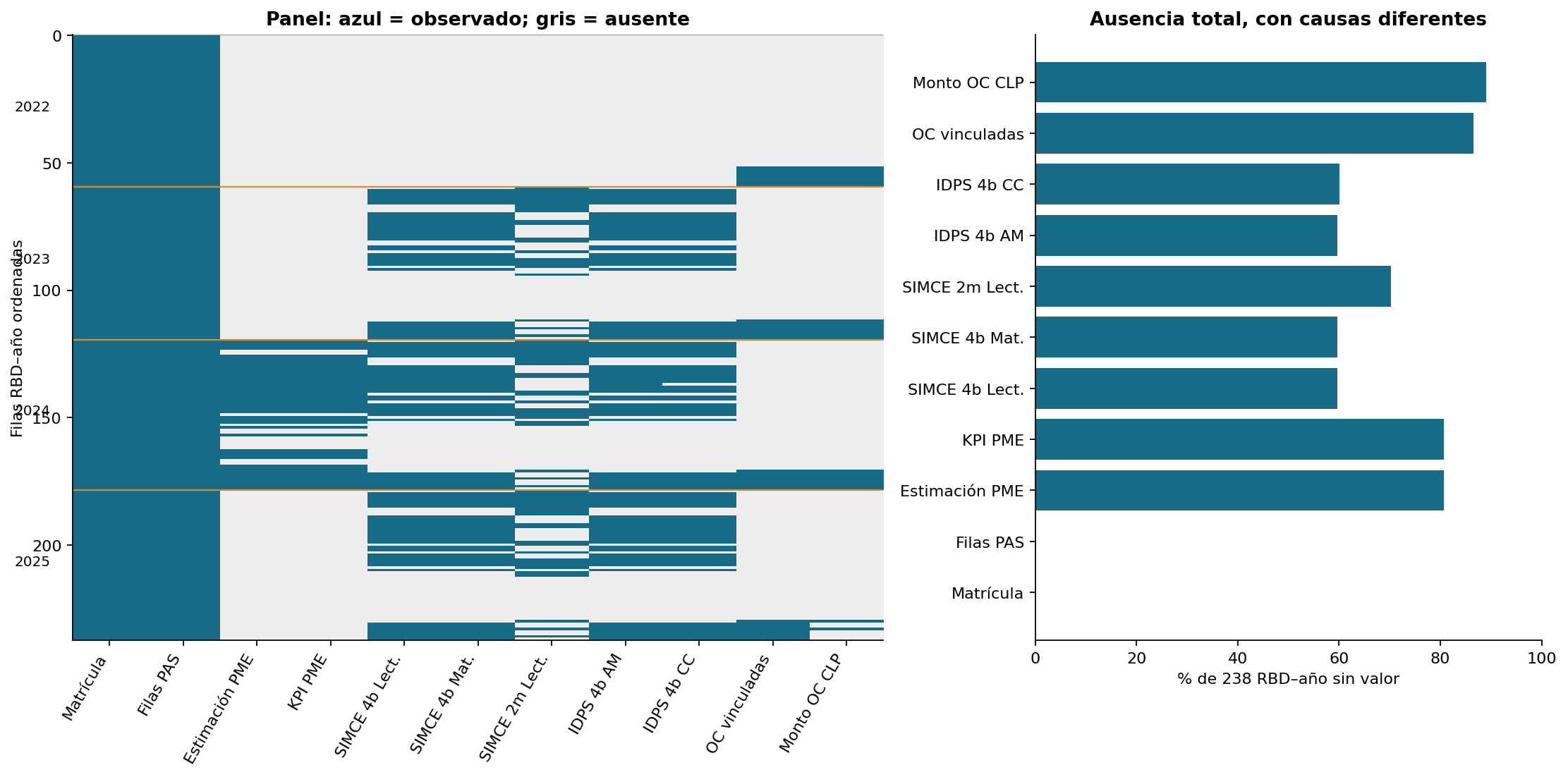
DATOS AUSENTES
Faltantes: son estructurales, no errores
PME: solo 2024
Agencia: desde 2023
Compras: solo sector público
Imputar con 0 o con la mediana inventaría evidencia
La Cisterna · PME 2024 · Grupo 03 · C1
11 / 19
Notes:
El mapa distingue tres cosas: valor ausente dentro de una fila publicada (faltan 10 de 504 puntajes SIMCE y 16 de 936 IDPS), ausencia de fila por cobertura (PME solo 2024, Agencia desde 2023, compras solo del sector público) y cero válido. Los bloques grises son estructurales, por eso imputar masivamente con cero o con la mediana alteraría el significado del análisis. Trece colegios del censo 2024 no tienen acciones PME: requieren verificar cobertura o aplicabilidad y no reciben un KPI cero.

Slide 12
ASOCIACIONES
Correlaciones: descriptivas, sin causalidad
Par de variables | Spearman | n | Lectura
Matrícula y estimación PME (log) | 0,85 | 46 | Escala del colegio
Matrícula y KPI | −0,65 | 46 | Colegios pequeños, KPI mayor
Estimación PME y SIMCE Lectura 4.º | −0,13 | 29 | Sin relación clara
KPI y IDPS clima de convivencia 4.º | 0,03 | 28 | Sin relación clara
Corte 2024, una fila por colegio. Los 46 colegios no son una muestra aleatoria y con menos de 10 pares no se reporta ninguna correlación (por eso no hay cifras para los 8 públicos).
La Cisterna · PME 2024 · Grupo 03 · C1
12 / 19
Notes:
Usamos el corte 2024 con una fila por colegio para no repetir el mismo PME en varios años. Pearson mide asociación lineal y es sensible a extremos; Spearman usa rangos. Entre matrícula y estimación, Pearson en pesos da 0,88 y en log10 da 0,48, mientras Spearman da 0,85: esa diferencia muestra por qué miramos ambos. La asociación matrícula y estimación refleja escala: los colegios grandes planifican más. No hay relación clara entre KPI y resultados SIMCE o IDPS, con solo 28 a 29 colegios. Segmentamos por sector y oferta y no hay inversión de signo, así que no afirmamos paradoja de Simpson. Las matrices completas están en el anexo.

Slide 13
EVIDENCIA
Qué se puede afirmar y qué es hipótesis
Defendible
Provisional
Datos trazables: 18 de 18 validaciones OK
El umbral de 50 % sirve para priorizar
Sumar la OC por ítem sobreestima 21 a 33 veces
Las escuelas especiales concentran el $0
Importes asimétricos: media $11,7 M, mediana $4,6 M
Colegios pequeños, KPI más alto (−0,65)
Sin relación entre KPI y SIMCE o IDPS
369 de 767 acciones (48,1 %) piden explicación
13 colegios sin PME quedan fuera del KPI
El KPI por colegio es bimodal
La Cisterna · PME 2024 · Grupo 03 · C1
13 / 19
Notes:
La pauta del curso pide distinguir lo que el EDA permite afirmar de lo que solo sugiere como hipótesis. A la izquierda, lo que se puede afirmar con las cifras del notebook. A la derecha, lo que hay que confirmar: el umbral de 50 por ciento es un supuesto operativo sin validar; la concentración del cero en escuelas especiales es una hipótesis sobre su financiamiento; la relación con el tamaño puede ser un efecto de escala. El EDA produce hipótesis, no pruebas causales. La tabla completa con evidencia y límite de cada fila está en la sección 12.1 del notebook.

Slide 14
DECISIÓN
Prioridad: 24 de 46 colegios con umbral de 50 %
Contraste
Umbral propuesto
Contraste
31
24
17
colegios con KPI de 25 % o más
colegios con KPI de 50 % o más
colegios con KPI de 75 % o más
Qué se pediría por acción: presupuesto desglosado, explicación del $0, medios de verificación, avance y razones de reprogramación.
Propuesta: revisar la cola por segmento y partir por las 78 acciones con $0 y no completa a la vez.
La Cisterna · PME 2024 · Grupo 03 · C1
14 / 19
Notes:
El umbral de 50 por ciento es un supuesto operativo, no una norma ni un corte aprendido. Con 50 por ciento entran 24 de 46 colegios, que reúnen 300 acciones señaladas: es la mitad del universo, así que en la práctica conviene revisar la cola por segmento y partir por las acciones con ambos componentes. Primero se confirma que la acción y la operación corresponden; no se infiere que una orden de compra financió un PME por compartir RBD y año. No se envió ninguna solicitud ni se etiquetó a ningún colegio como irregular.

Slide 15
CONTINUIDAD
ML y dashboard: propuesta para la etapa siguiente
Tarea A · Perfiles de colegios (clustering)
Tarea B · Anticipar acciones no completas
Dashboard
Usuario: quien solicita respaldos. Decisión: qué colegio y acciones revisar.
Unidad: colegio en 2024 (46 casos).
Unidad: acción PME. Resultado: estado al cierre (N).
Entradas: proporción por dimensión, mediana de estimación, matrícula, sector.
Indicadores: KPI con numerador y denominador.
Entradas: solo datos de planificación; el $0 no puede ser entrada.
Sin etiqueta: no se inventa ningún resultado.
Filtros: dimensión, sector, oferta y umbral.
Requiere PME de otros años para entrenar y probar.
Límite: muestra pequeña.
Es una propuesta para revisión: no se entrenó ningún modelo ni se construyó el dashboard, y la viabilidad no está demostrada.
La Cisterna · PME 2024 · Grupo 03 · C1
15 / 19
Notes:
C1 pide una tarea concreta de ML y un dashboard posibles, sin implementarlos. La restricción de partida es que no hay etiquetas verificadas: el KPI es una señal para pedir explicaciones, no una verdad comprobada. Tarea A, la más viable: agrupar los 46 colegios de 2024 por perfil de planificación; no requiere etiqueta. Tarea B: anticipar qué acciones terminarán sin implementación completa usando solo información disponible al planificar; el cero forma parte del KPI, así que no puede ser entrada y resultado a la vez, y hacen falta PME de otros años. Dashboard: para quien solicita respaldos; muestra el KPI con numerador y denominador y permite filtrar por dimensión, sector, oferta y umbral. Incertidumbres: hoy hay un solo año extraído y las estimaciones se ajustan durante la implementación.

Slide 16
CIERRE
Límites y próximos pasos
Límites
Próximos pasos
Un PME es un plan, no un gasto ejecutado
Validar el umbral con la capacidad real de revisión
Una OC no es un pago
Confirmar si el PME aplica a los 13 colegios sin acciones
Un solo año PME: sin tendencia
Obtener rendiciones y pagos (línea A)
13 de 59 colegios sin acciones en el extracto
Revisar una muestra bajo el umbral para ver omisiones
El umbral de 50 % no está validado
La Cisterna · PME 2024 · Grupo 03 · C1
16 / 19
Notes:
Cerrar con la idea central: el análisis permite ordenar una cola de revisión documental, pero no cuantificar malgasto ni eficacia causal; eso requiere rendiciones, pagos y recepciones. Próximos pasos: validar el umbral con la capacidad real de revisión, confirmar la aplicabilidad del PME en los 13 colegios sin acciones, obtener rendiciones y pagos (línea A de W1) y revisar una muestra de colegios bajo el umbral para conocer los casos que el criterio deja pasar. Abrir a preguntas.

Slide 17
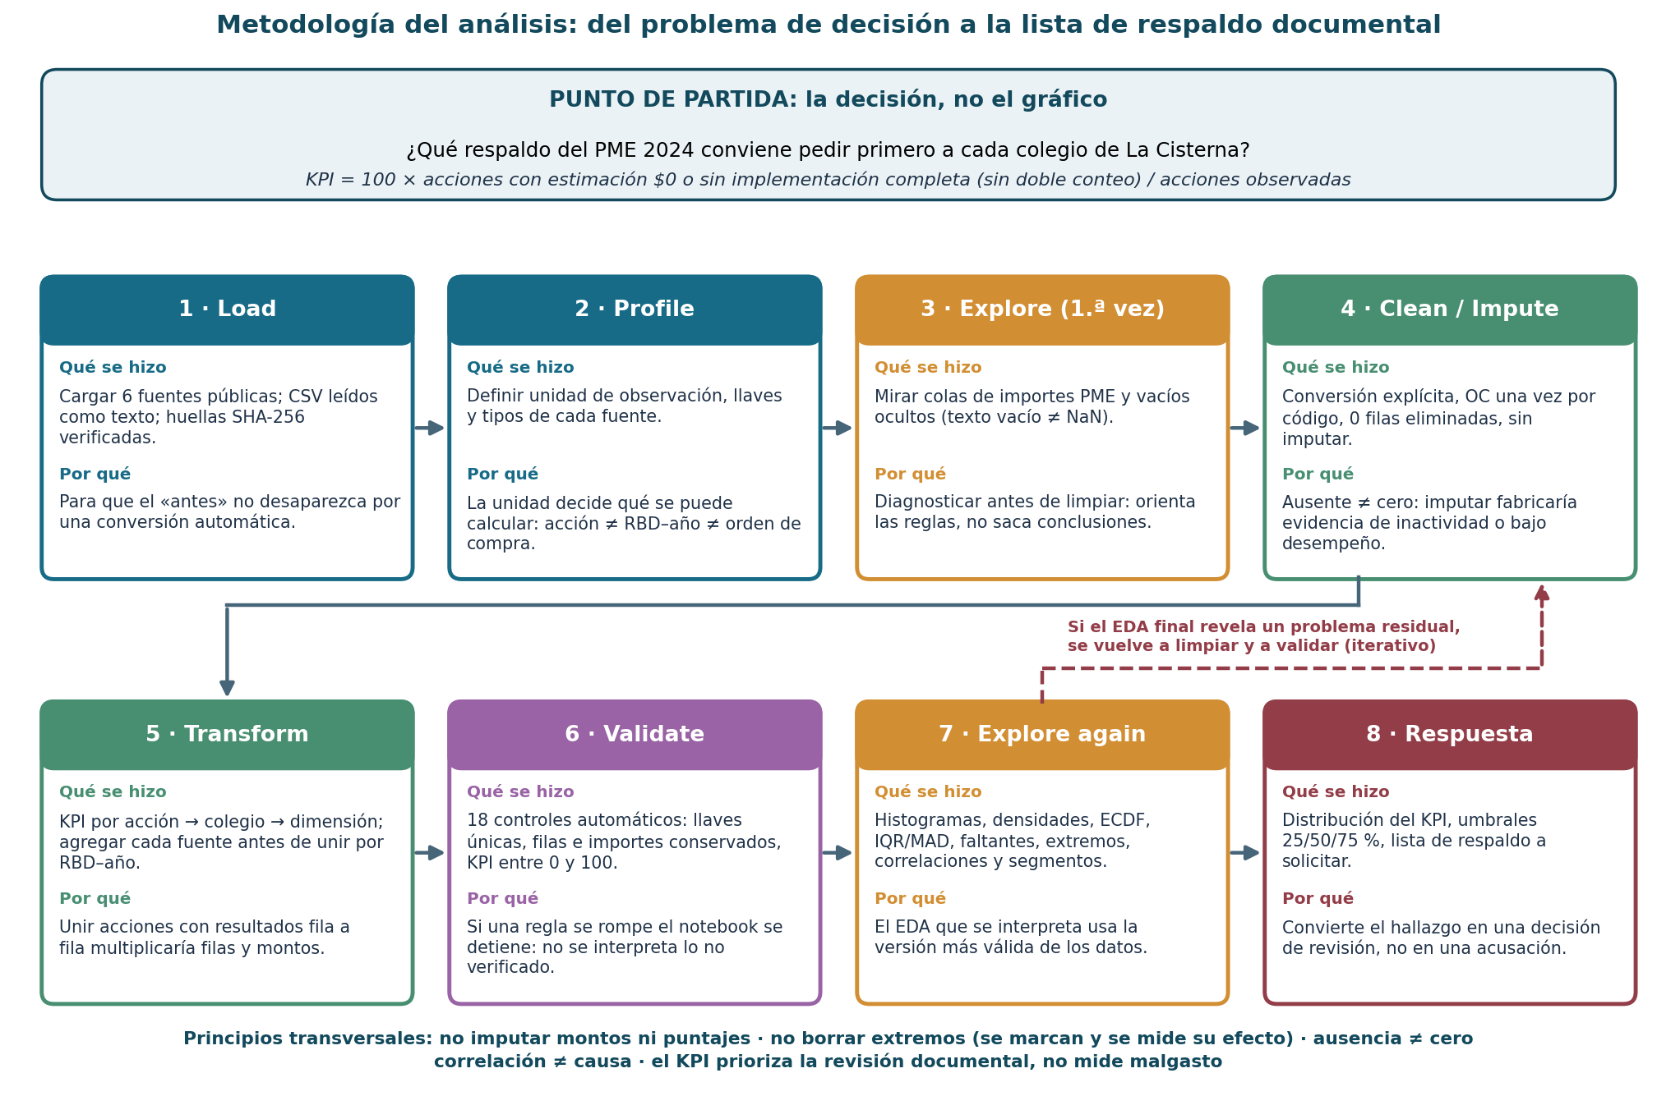
ANEXO
Metodología: qué se hizo y por qué
La Cisterna · PME 2024 · Grupo 03 · C1
17 / 19
Notes:
Diagrama completo de la metodología: cada caja dice qué se hizo y por qué. La flecha punteada indica que el proceso es iterativo. Principios transversales: no imputar montos ni puntajes, no borrar extremos (se marcan y se mide su efecto), ausencia distinta de cero, correlación distinta de causa, y el KPI prioriza la revisión documental sin medir malgasto.

Slide 18
ANEXO
Five Cs aplicadas a la investigación
C | Evidencia en este proyecto
Clean | 0 duplicados, 0 importes negativos y 18 validaciones superadas
Consistent | IDPS cambia sus códigos en 2025; SIMCE evalúa otros grados cada año; los colegios públicos pasan a SLEP en 2025
Conformed | 0 discordancias entre la dependencia del PME y la del Directorio; RBD común en todas las fuentes
Current | La Implementación 2024 cerró el 14-12-2024: los datos tienen casi dos años
Comprehensive | 46 de 59 colegios con PME; compras solo de los 8 públicos; sin rendiciones ni pagos
La Cisterna · PME 2024 · Grupo 03 · C1
18 / 19
Notes:
Los nombres son los del brief de C1: Clean, Consistent, Conformed, Current y Comprehensive. Cada fila resume la comprobación y su evidencia; el detalle con cifras calculadas está en la sección 12.3 del cuaderno y en el informe, sección 3.4. Donde no hubo problema se reporta la comprobación y no se inventa un defecto.

Slide 19
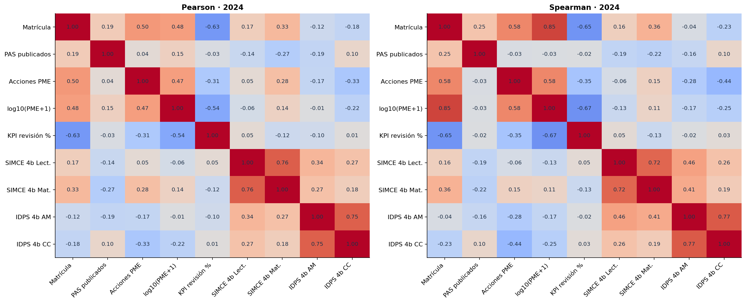
ANEXO
Matrices de correlación 2024 (Pearson y Spearman)
La Cisterna · PME 2024 · Grupo 03 · C1
19 / 19
Notes:
Corte 2024, una fila por colegio. Se elimina ausencia por pareja, por eso el n cambia entre pares (de 28 a 59). Se ocultan coeficientes con menos de 10 pares. No se presentan p-valores ni conclusiones causales: los colegios observados no son una muestra aleatoria.

